Slide 1

Games
De geschiedenis van de games.

Slide 2
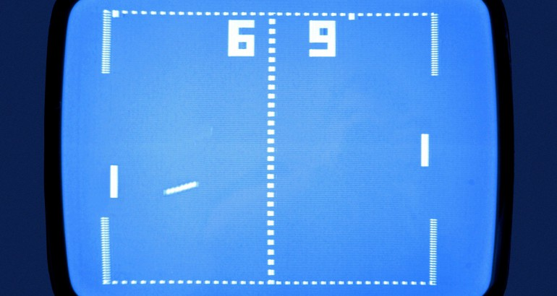
De eerste game ooit
Tennis for two.
Uitgevonden in 1958.
Door een Amerikaanse wetenschaper.

Slide 3
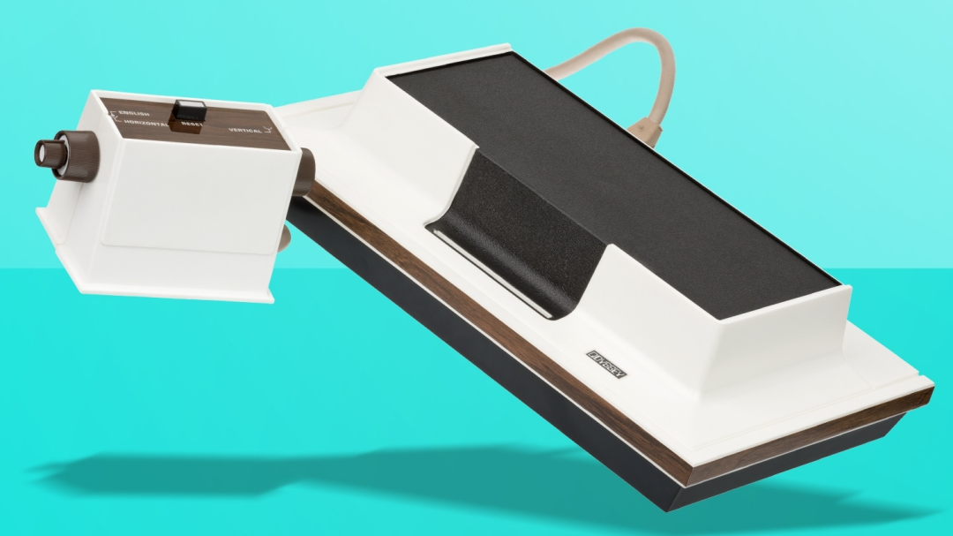
De 2de game.
Odyssey was de eerste console ooit
Uitgevonden in 1972
Het eertse spel wat er is opgespeeld was Pong arcade.

Slide 4
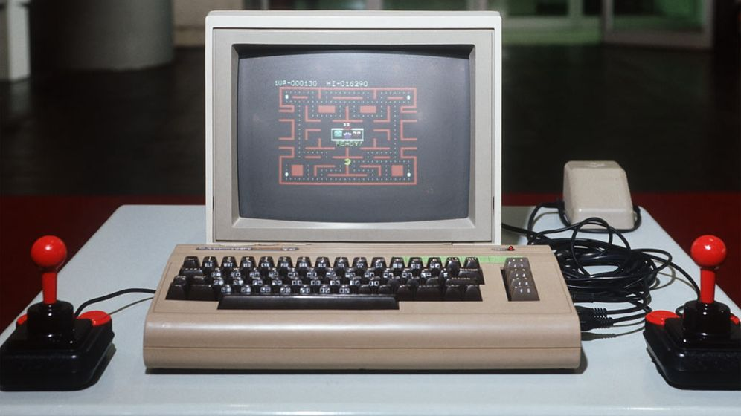
De eerste computer
De commodore 64 was de eerste gaming pc
Er werden er zoon 20miljoen verkocht.
Uitgevonden in 1982

Slide 5
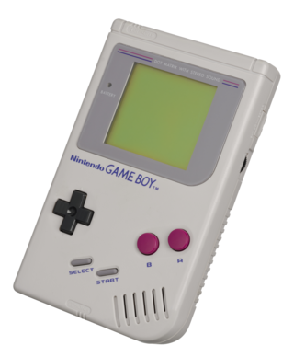
De eerste nintendo
Uitgevonden door Fusajiro Yamauchi
Uitgekomen op 23 september 1984

Slide 6
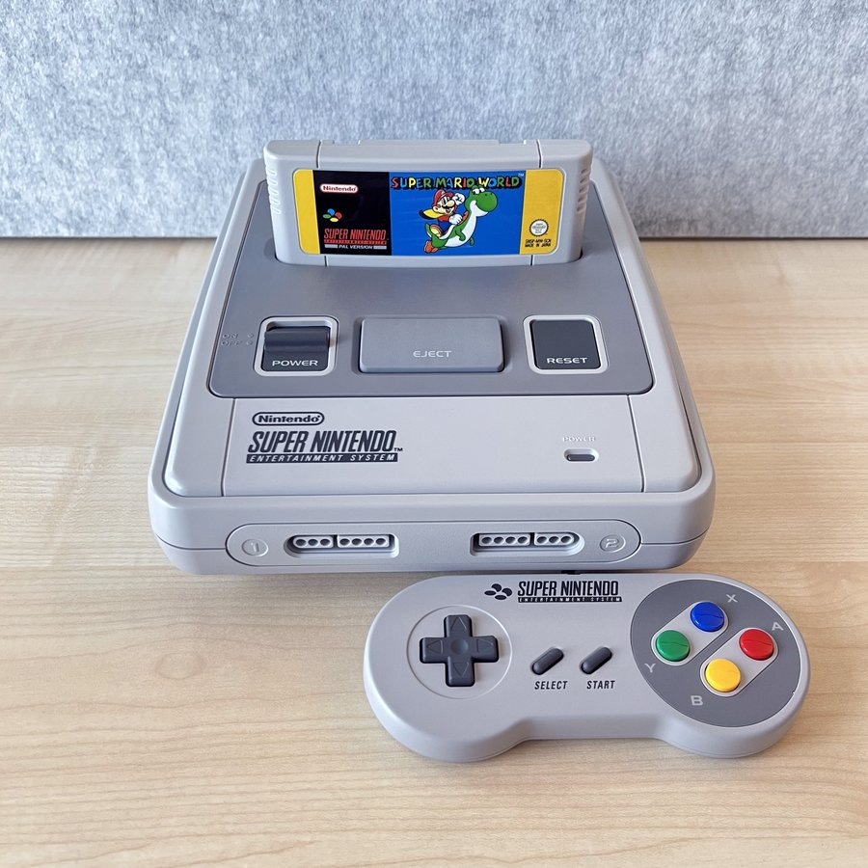
De 16-Bit super Nintendo
Uitgevonden in 1990
Het extra was dat het scherm nog beter was en er meer games op konden gespeeld worden

Slide 7
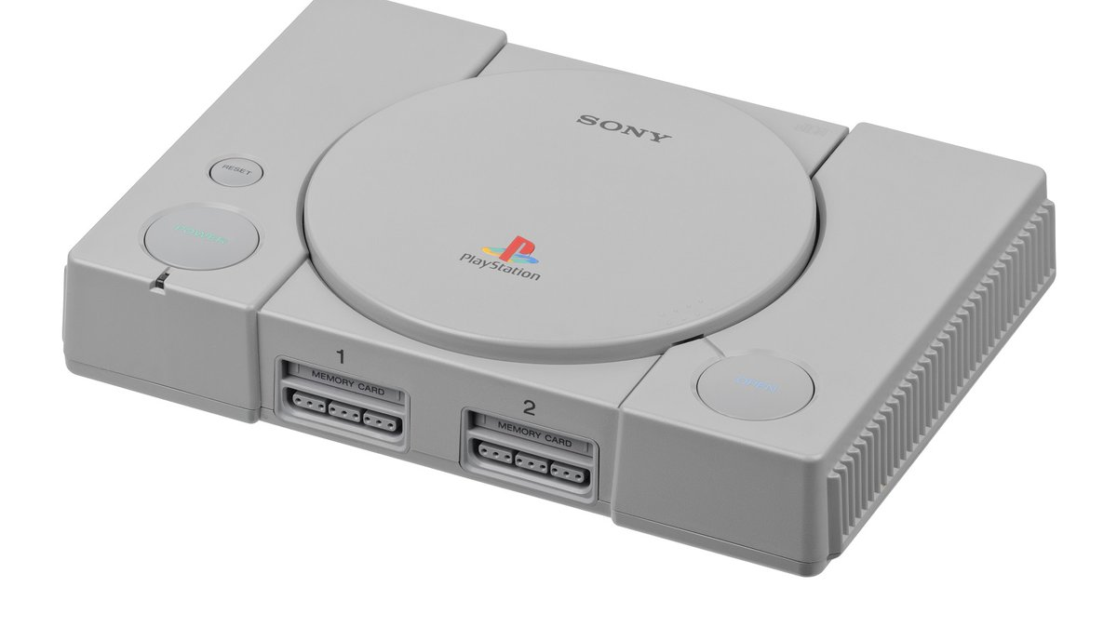
De 32-Bit Playstation
Dit was de aller eerste PlayStation ooit.
Uitgevonden in 1995
Makers van Sonny

Slide 8
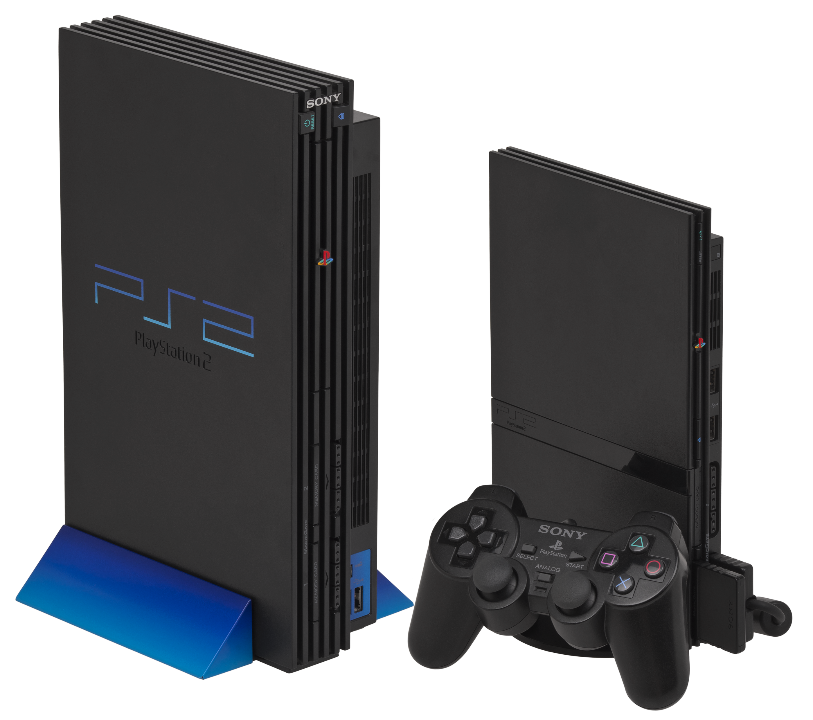
De PlayStation 2
Makers van Sonny
Uitgekomen op 4 maart 2000 in Japan in North America on 26 October 2000, in Europe on 24 November 2000, and in Australia on 30 November 2000.

Slide 9
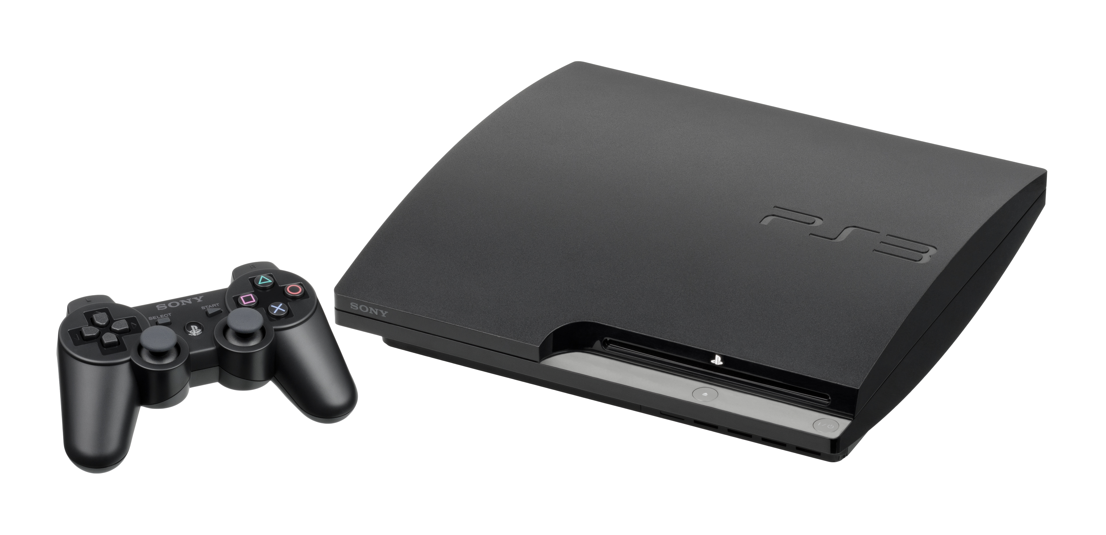
De PlayStation 3
Uitgekomen op 11 november 2006
Oprichter Sonny

Slide 10
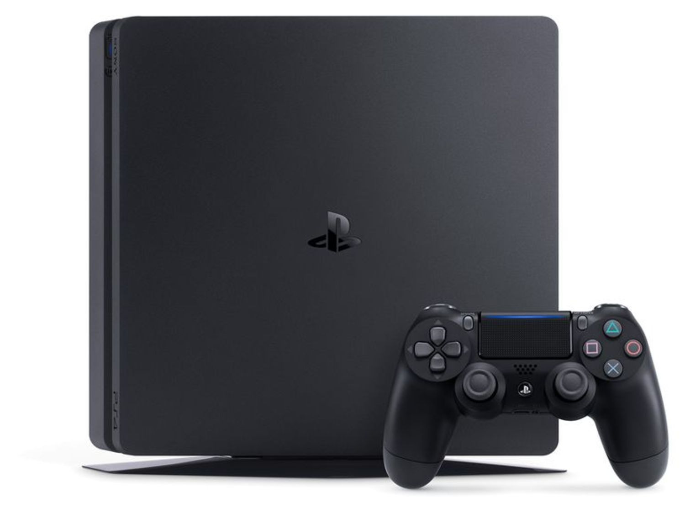
De playstation 4
Oprichter Sonny.
5 november 2013

